Slide 1






CAPSTONE
Implementación y Personalización de Odoo para la Gestión de Procesos en Laboratorio Ambiental Surgidero SPA
Por: Javiera Rehbein
David Reyes
Mateo Salazar
Profesor Guía: Anibal Faundez

Slide 2

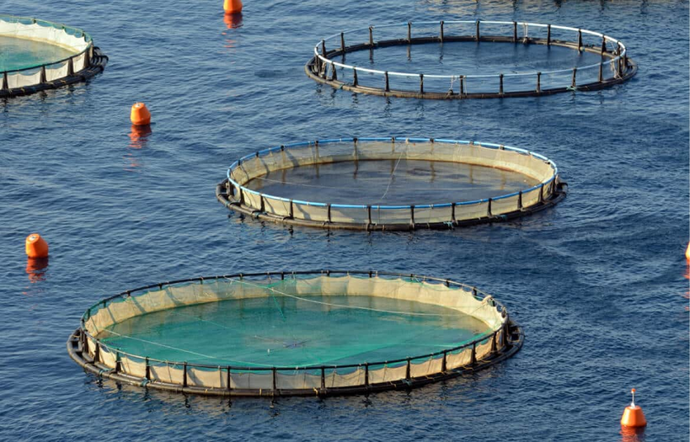
Contexto
Surgidero SpA es una empresa ubicada en Puerto Montt que brinda servicios técnicos para el monitoreo, análisis y gestión de ecosistemas acuáticos.
Apoya proyectos de acuicultura y medioambiente.
Realiza salidas a terreno para muestreo, mediciones y control ambiental.
Cuenta con equipos especializados y personal técnico en constante movimiento.

Slide 3

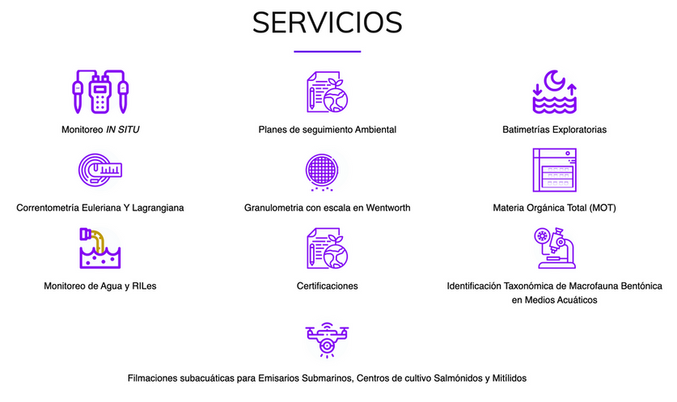
Problemática
Actualmente, Surgidero enfrenta dificultades en la gestión de sus procesos:
Asignación de equipos y personal se realiza de manera manual.
Poca trazabilidad de las salidas a terreno.
Generación de reportes es lenta y dispersa.
Dificultad para centralizar la información de operaciones.
Procesos críticos gestionados en Excel y OneDrive.
Impacto: afecta a técnicos en terreno, administrativos y clientes finales.
Visual: un esquema de “proceso manual → confusión/demora”.

Slide 4

Objetivos
General:
Implementar una solución basada en Odoo ERP que permita optimizar y automatizar los procesos internos de Surgidero.
Solución Propuesta
Ventajas de la solución
Plataforma elegida: Odoo Community
Módulos base a utilizar:
Inventario
Empleados
Proyectos
Flota
Módulo personalizado:
“Salidas a Terreno” → registro de visitas, geolocalización, checklist de equipos y reportes.
Modular y adaptable a las necesidades del laboratorio.
Open Source → sin licencias costosas.
Integración nativa de todos los procesos.
Interfaz web accesible desde cualquier lugar.
Seguridad mediante roles y permisos.

Slide 5





Competencias de perfil de egreso
Gestionar proyectos informáticos: planificación ágil, seguimiento con GitHub Projects.
Construir arquitectura de soluciones sistémicas: Odoo + PostgreSQL + Docker.
Desarrollar soluciones de software: módulo custom en Python/XML.
Construir modelos de datos: PostgreSQL, consultas optimizadas.
Realizar pruebas de calidad: QA y validación con el cliente.

Slide 6
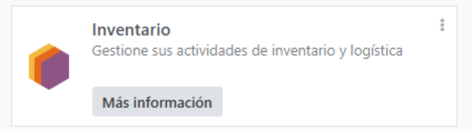
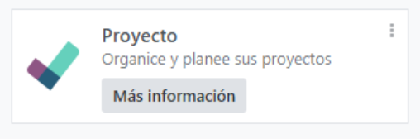
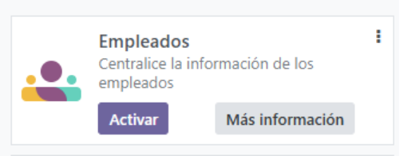
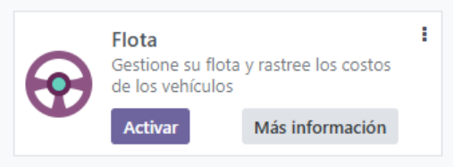
Objetivos Especificos y logros especificos
🎯 Objetivos Específicos
Configurar módulos estándar (Inventario, Proyecto, Empleados, Flota).
Desarrollar módulo “Salidas a Terreno”.
Definir modelo de datos en PostgreSQL.
Implementar reportes automáticos.
Establecer roles y permisos.
Documentación y capacitación.
🏆 Logros Esperados
Centralización de toda la información en un único sistema.
Reducción de errores en asignación de equipos y personal.
Mejor trazabilidad de salidas a terreno.
Reportes automáticos para gestión ambiental y acuícola.
Mayor eficiencia operativa y soporte a la toma de decisiones estratégicas.

Slide 7




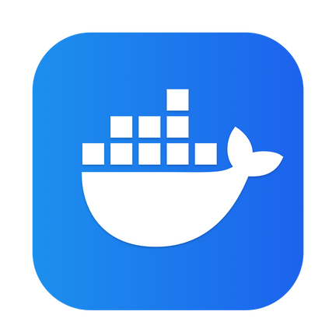


Tecnologias a utilizar

Slide 8
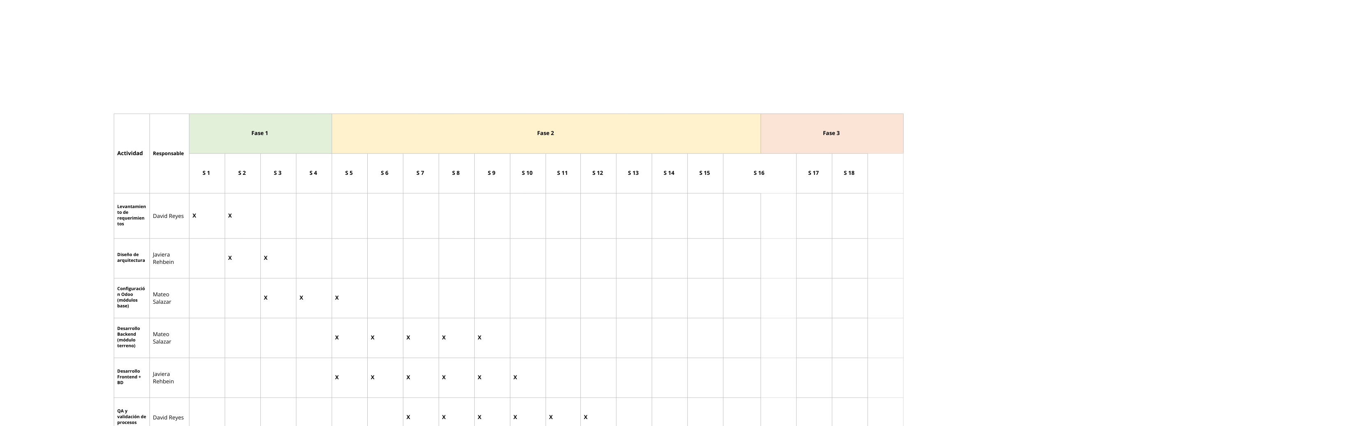

Slide 9
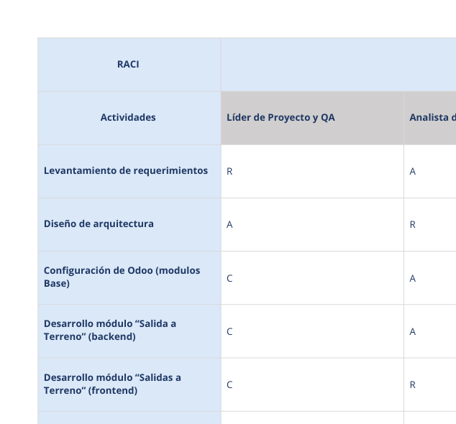
Matriz Raci
Leyenda:
R (Responsible): quien ejecuta la tarea.
A (Accountable): responsable final de que se cumpla correctamente.
C (Consulted): aporta información, apoyo técnico o validación.
I (Informed): se mantiene informado del progreso.
Texto

Slide 10
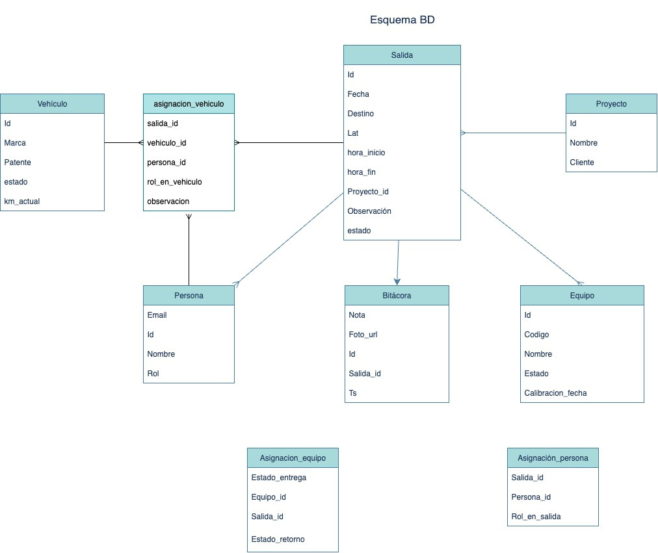

Slide 11
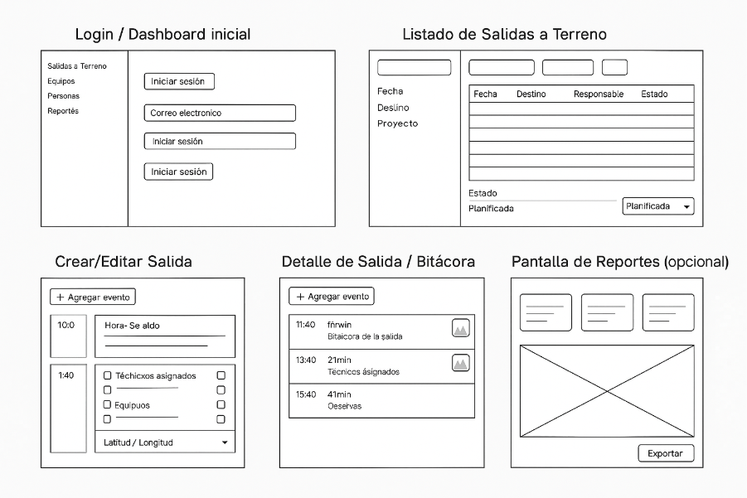
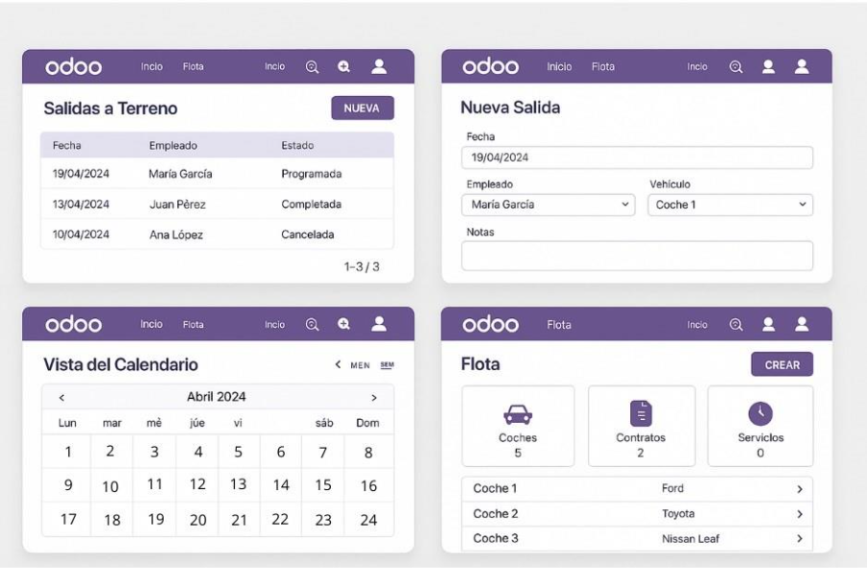
Mockups

Slide 12
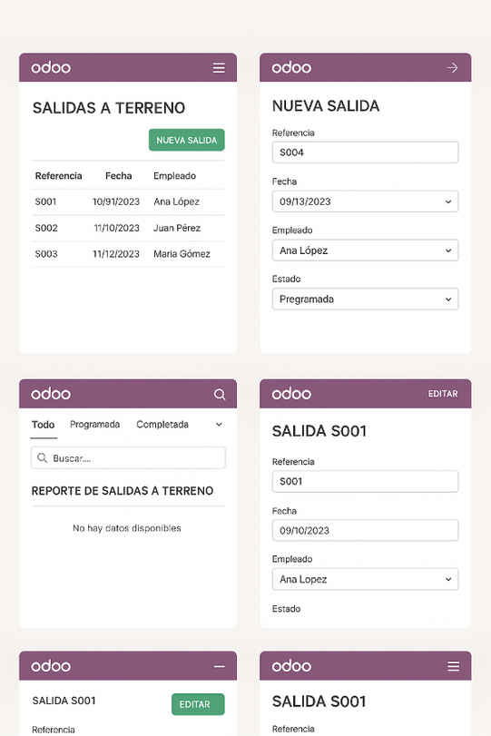
Mockups

Slide 13
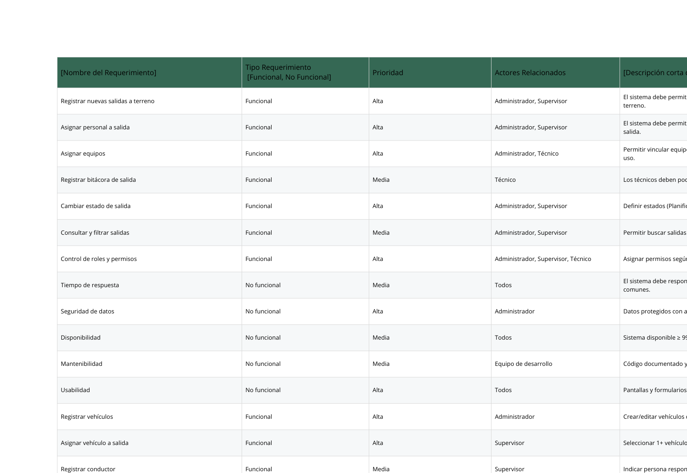

Slide 14
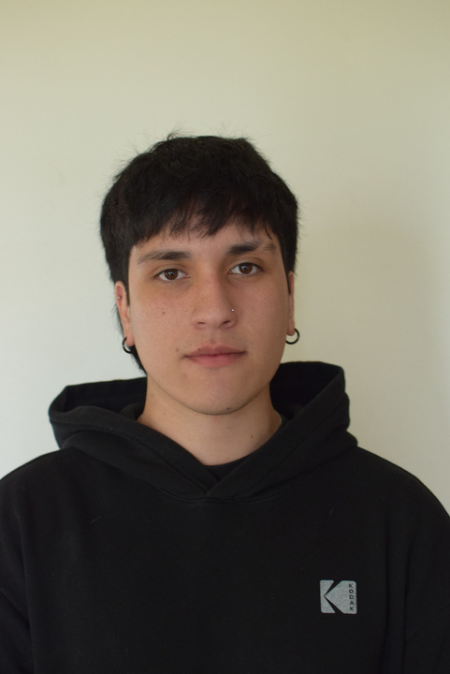
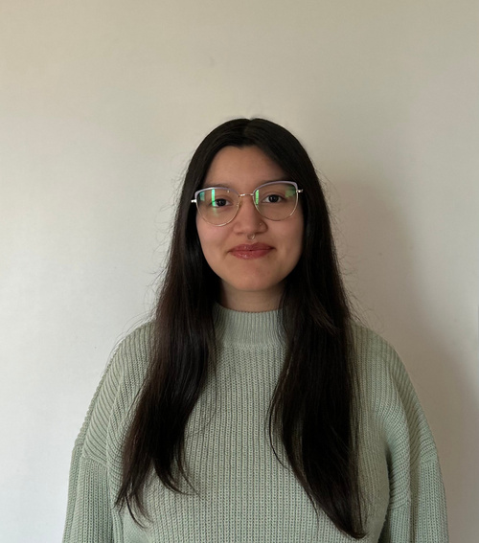
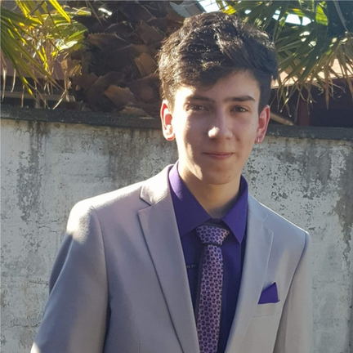
Equipo
David Reyes
Javiera Rehbein
Mateo Salazar

Slide 15
 | David Reyes | Javiera Rehbein | Mateo Salazar
Intereses Profesionales | Programación backend y frontend. Gestión de proyectos y aseguramiento de calidad (QA). Proyección de emprender en el área TI. | Ciencia de datos, big data e inteligencia de negocios. Análisis y transformación de datos en información útil para la toma de decisiones. | Desarrollo de software (especialmente backend). Bases de datos y gestión de información. Optimización de procesos mediante programación y buenas prácticas de desarrollo
Cómo aporta al proyecto | Aplicará QA y pruebas de validación en Odoo. Contribuye en la configuración y validación de procesos. Desarrolla competencias para liderar y controlar proyectos TI en el futuro. | Refuerza su experiencia en modelado de datos, consultas y reportes en Odoo. Conecta sus intereses en analítica con la implementación de un ERP real. | Desarrollo del módulo “Salidas a Terreno” en Python/XML. Uso de PostgreSQL para manejar y relacionar datos. Me permite fortalecer mi rol como desarrollador backend, aplicando integración de módulos, lógica de negocio y base de datos en un ERP real.

Slide 16
CAPSTONE
Muchas
gracias
Implementación y Personalización de Odoo para la Gestión de Procesos en Laboratorio Ambiental Surgidero SPA

